Slide 1


Nowoczesny czytelnik, tradycyjna biblioteka?
Głos użytkowników Biblioteki Głównej Uniwersytetu Medycznego w Białymstoku
„Użytkownik sercem innowacji w Bibliotece”
XLIII Konferencja Problemowa Bibliotek Medycznych, Kielce 2026

Slide 2
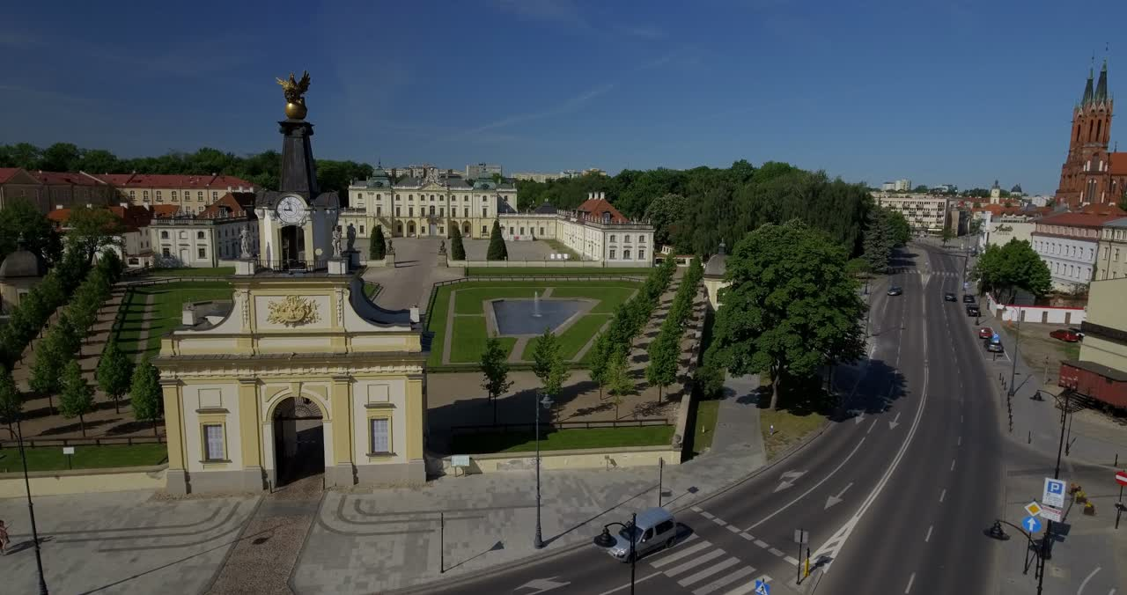
Biblioteka w sercu „Wersalu Podlasia”
2

Slide 3
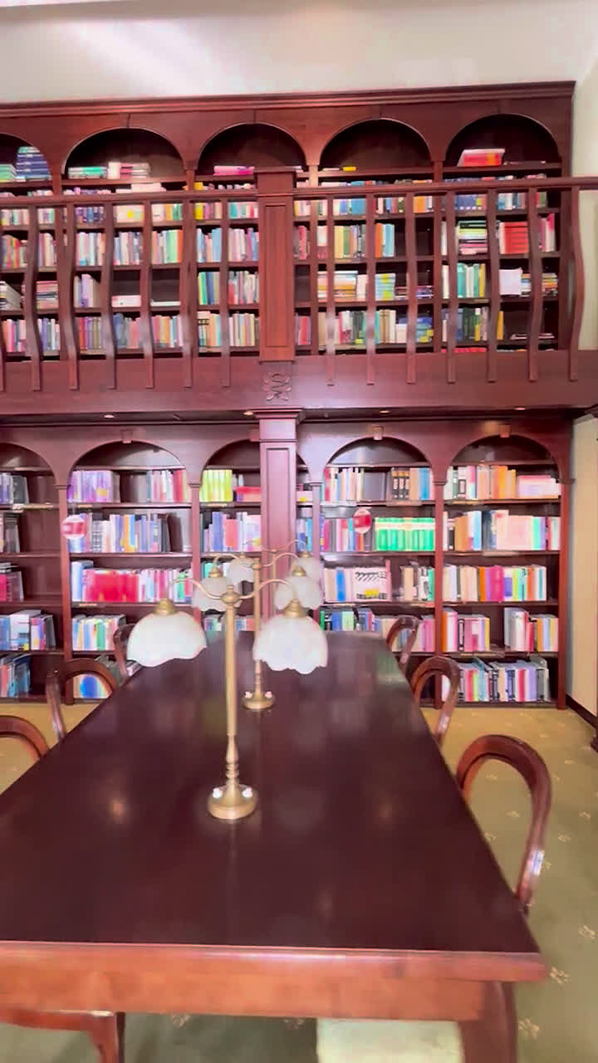
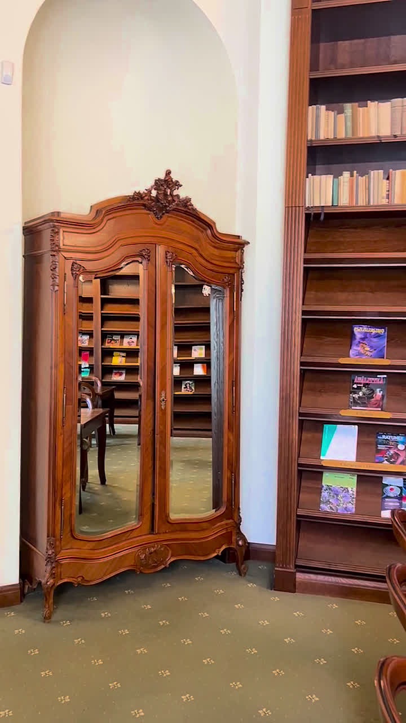
Przestrzeń
z duszą
- więcej niż
regały i książki

Slide 4
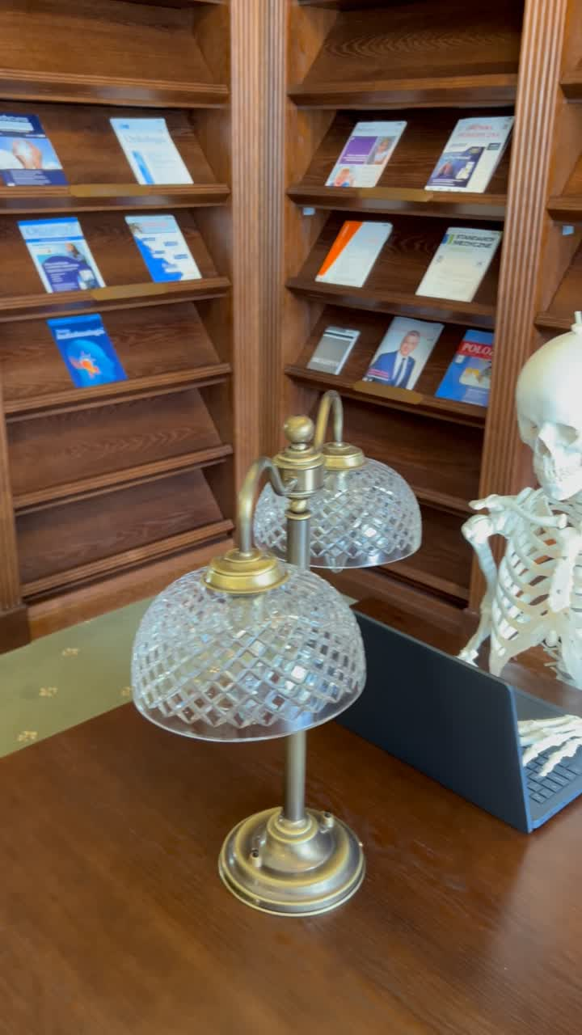
Słuchając potrzeb -
diagnoza oczekiwań użytkowników
Czas trwania ankiety:
1 kwietnia 2026 - 30 kwietnia 2026
4

Slide 5
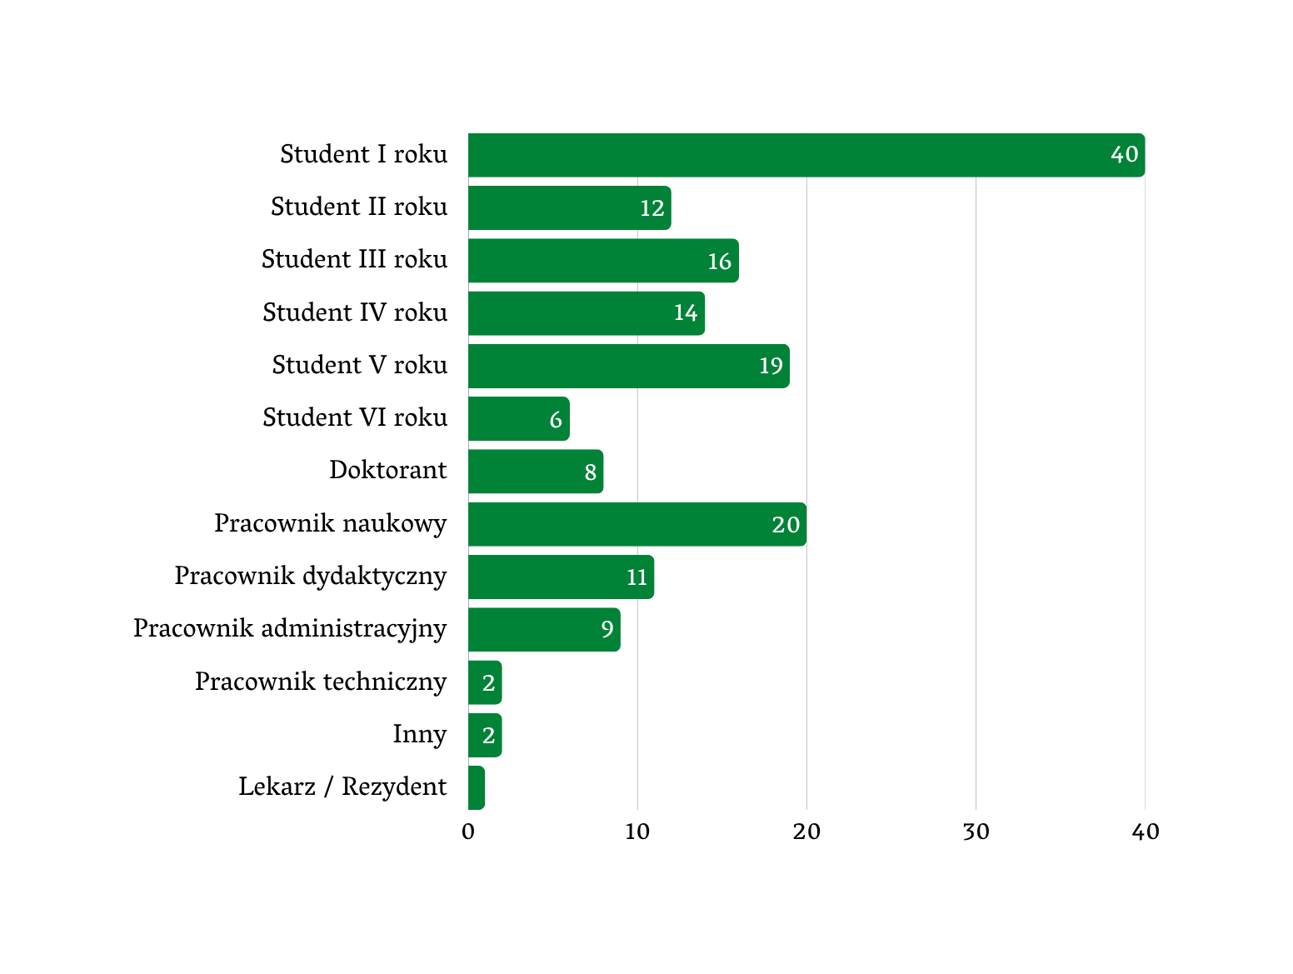
160
OSÓB
1
5

Slide 6
  Status użytkownika
  Jak często odwiedzasz bibliotekę?
  Z jakiego powodu nie odwiedzasz biblioteki?
  Jaki jest zazwyczaj główny cel Twojej wizyty?
Profil użytkownika
6

Slide 7
  Jak oceniasz dostępność biblioteki (lokalizacja, łatwość dotarcia, oznakowanie)?
  Jak oceniasz komfort nauki w czytelniach (dostępność miejsc, wyposażenie)?
  Czy standardowe godziny otwarcia biblioteki są dostosowane do Twojego trybu nauki?
  Czy godziny otwarcia biblioteki w czasie sesji są dostosowane do Twojego trybu nauki?
  Czy brakuje Ci jakiegoś elementu wyposażenia w przestrzeni bibliotecznej?
  Jakiego elementu wyposażenia ci brakuje?
  Czy masz trudności ze znalezieniem wolnego miejsca do nauki w preferowanej przez Ciebie strefie?
  Jak oceniasz poziom ciszy w bibliotece?
  Czy oznakowanie działów i regałów w czytelniach jest dla Ciebie jasne i ułatwia szybkie dotarcie do poszukiwanej książki?
  Czy uważasz, że klimat „klasycznej biblioteki” (cisza, zapach książek, stylizowane meble) buduje w Tobie większą dyscyplinę pracy, możliwość głębokiego skupienia i zapamiętywania informacji niż nauka w domu lub kawiarni?
Użytkownik
a przestrzeń
7

Slide 8
  Czy oferta książek dostępna w bibliotece zaspokaja Twoje potrzeby?
  Czy oferta czasopism dostępna w bibliotece zaspokaja Twoje potrzeby?
  Czy oferowane przez bibliotekę szkolenie z przysposobienia bibliotecznego dostarczyły Ci praktycznych umiejętności?
  W jakich szkoleniach/warsztatach organizowanych przez bibliotekę chciałbyś/chciałabyś wziąć udział?
  Z jakich zasobów elektronicznych korzystasz najczęściej?
  Jak oceniasz szybkość i stabilność sieci Wi-Fi Eduroam na terenie biblioteki?
Wyzwania cyfrowe
i zasoby
8

Slide 9
  Jak oceniasz personel biblioteki pod względem kultury obsługi? (życzliwość, chęć pomocy)
  Jak oceniasz personel biblioteki pod względem kompetencji?
  W jaki sposób najchętniej kontaktujesz się z biblioteką?
  Jak oceniasz przejrzystość komunikatów o nowościach, zmianach w godzinach otwarcia lub wydarzeniach (w social mediach i na tablicach informacyjnych)?
Relacje
i obsługa
9

Slide 10
  Gdybyś mógł/mogła zmienić jedną rzecz w naszej bibliotece, która ułatwiłaby Ci korzystanie z biblioteki, co by to było?
Przemyślenia
10

Slide 11
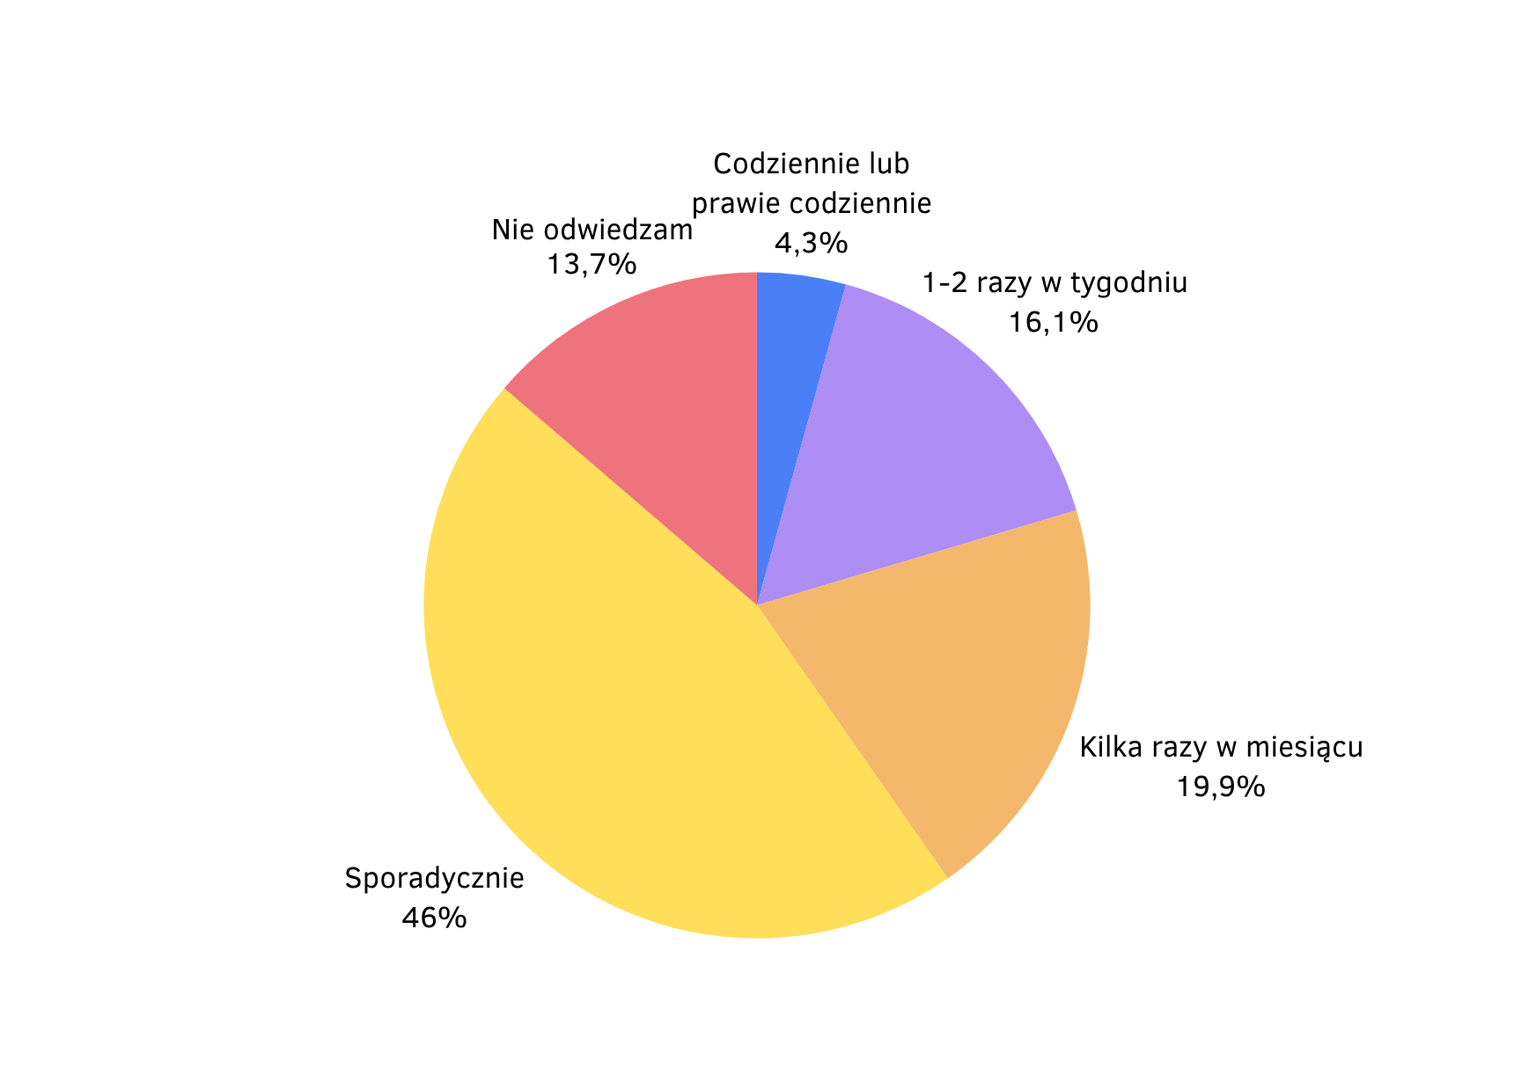
Jak często odwiedzasz bibliotekę?
11

Slide 12
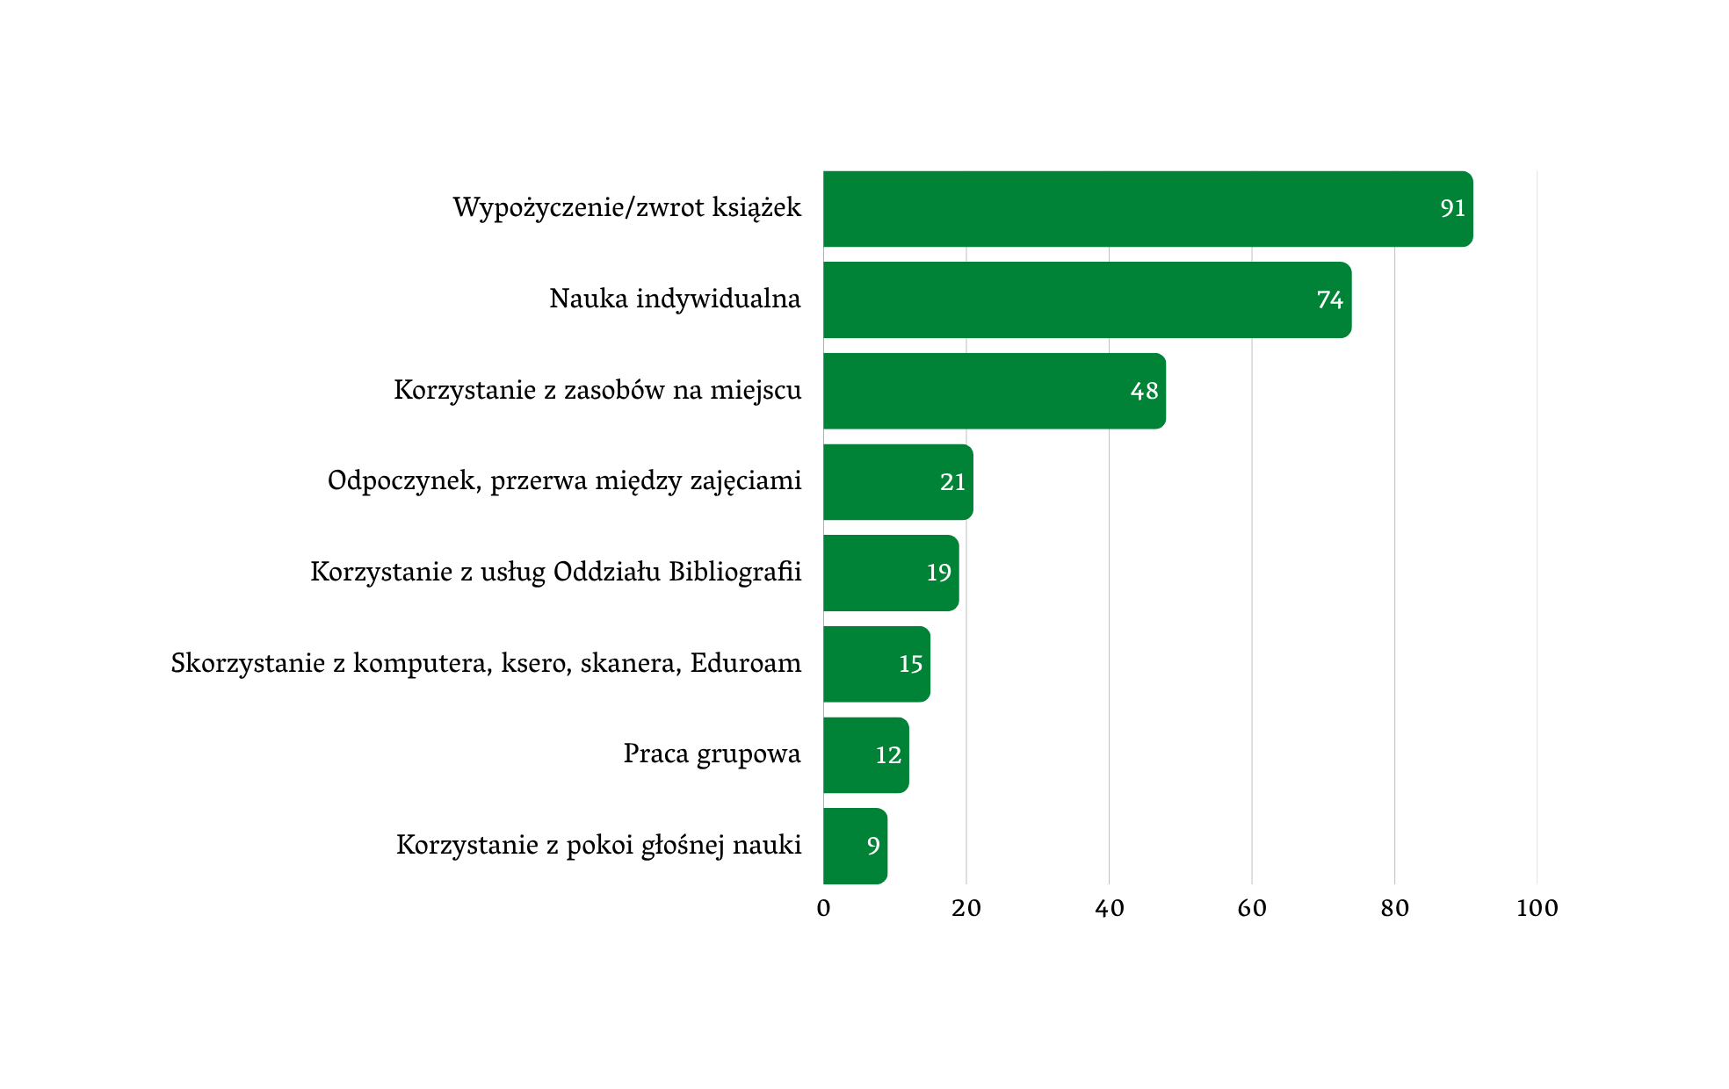
Cel
WIZYTY
12

Slide 13
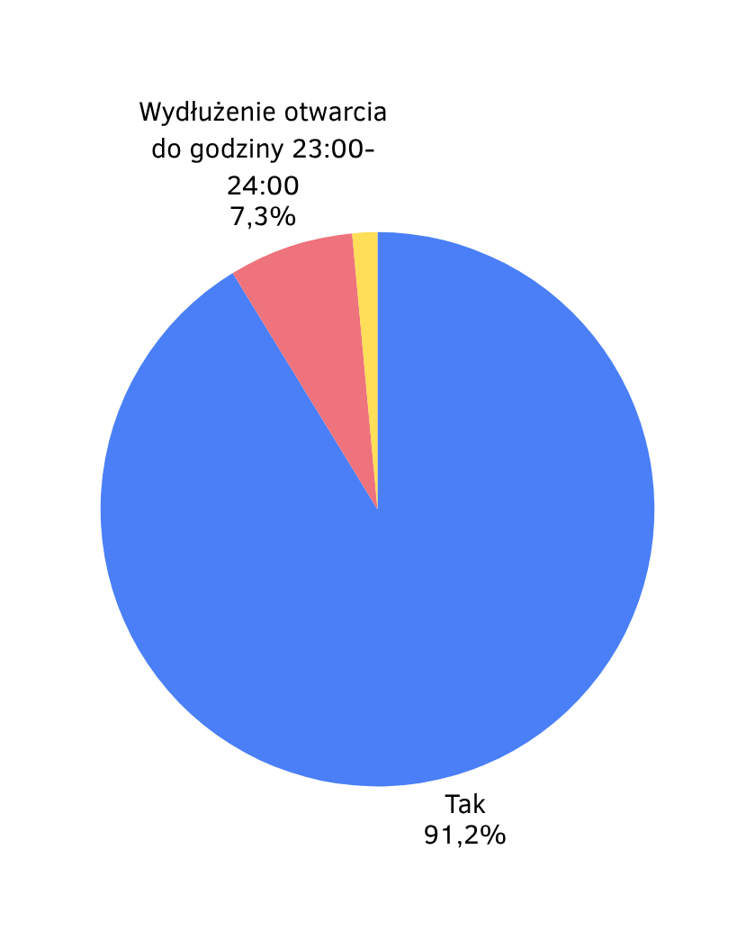
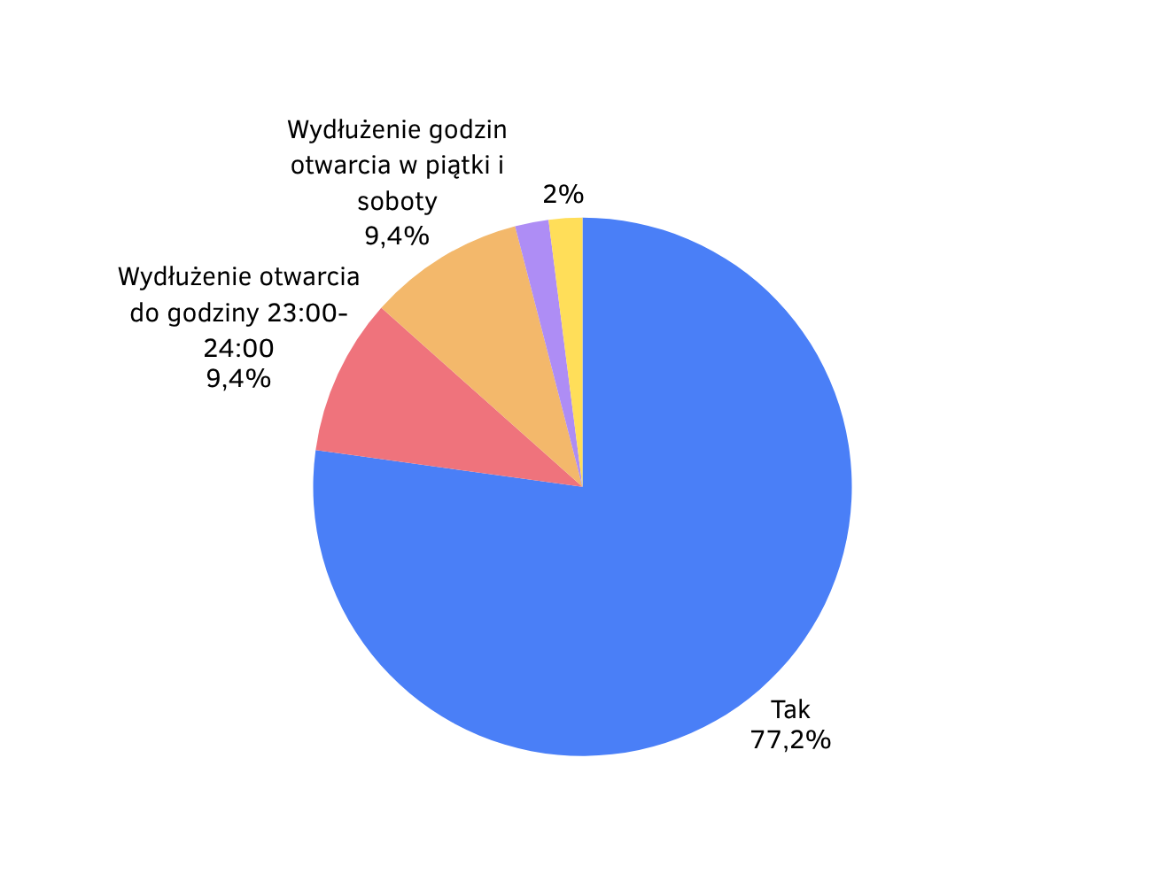
Czy godziny otwarcia biblioteki są dostosowane do Twojego trybu nauki/pracy?
Otwarte w niedzielę
2%
Całodobowo
1,5%
Całodobowo
Standardowe godziny
W czasie sesji
13

Slide 14
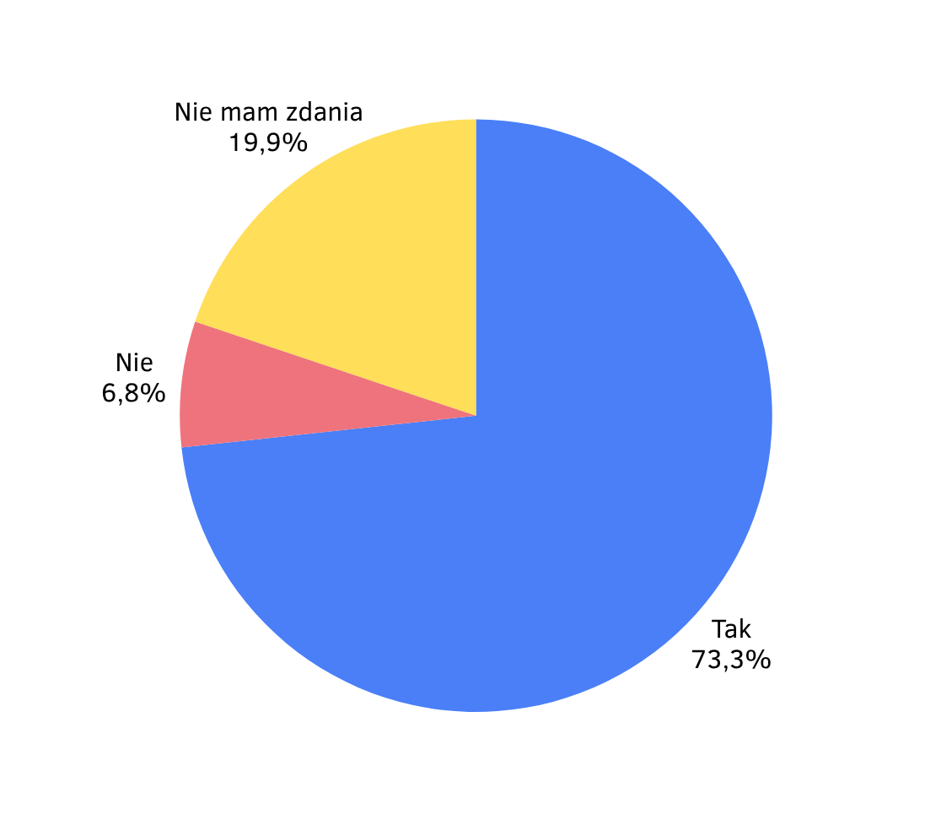
Czy uważasz, że klimat „klasycznej biblioteki” (cisza, zapach książek, stylizowane meble) buduje w Tobie większą dyscyplinę pracy, możliwość głębokiego skupienia i zapamiętywania informacji?
14

Slide 15
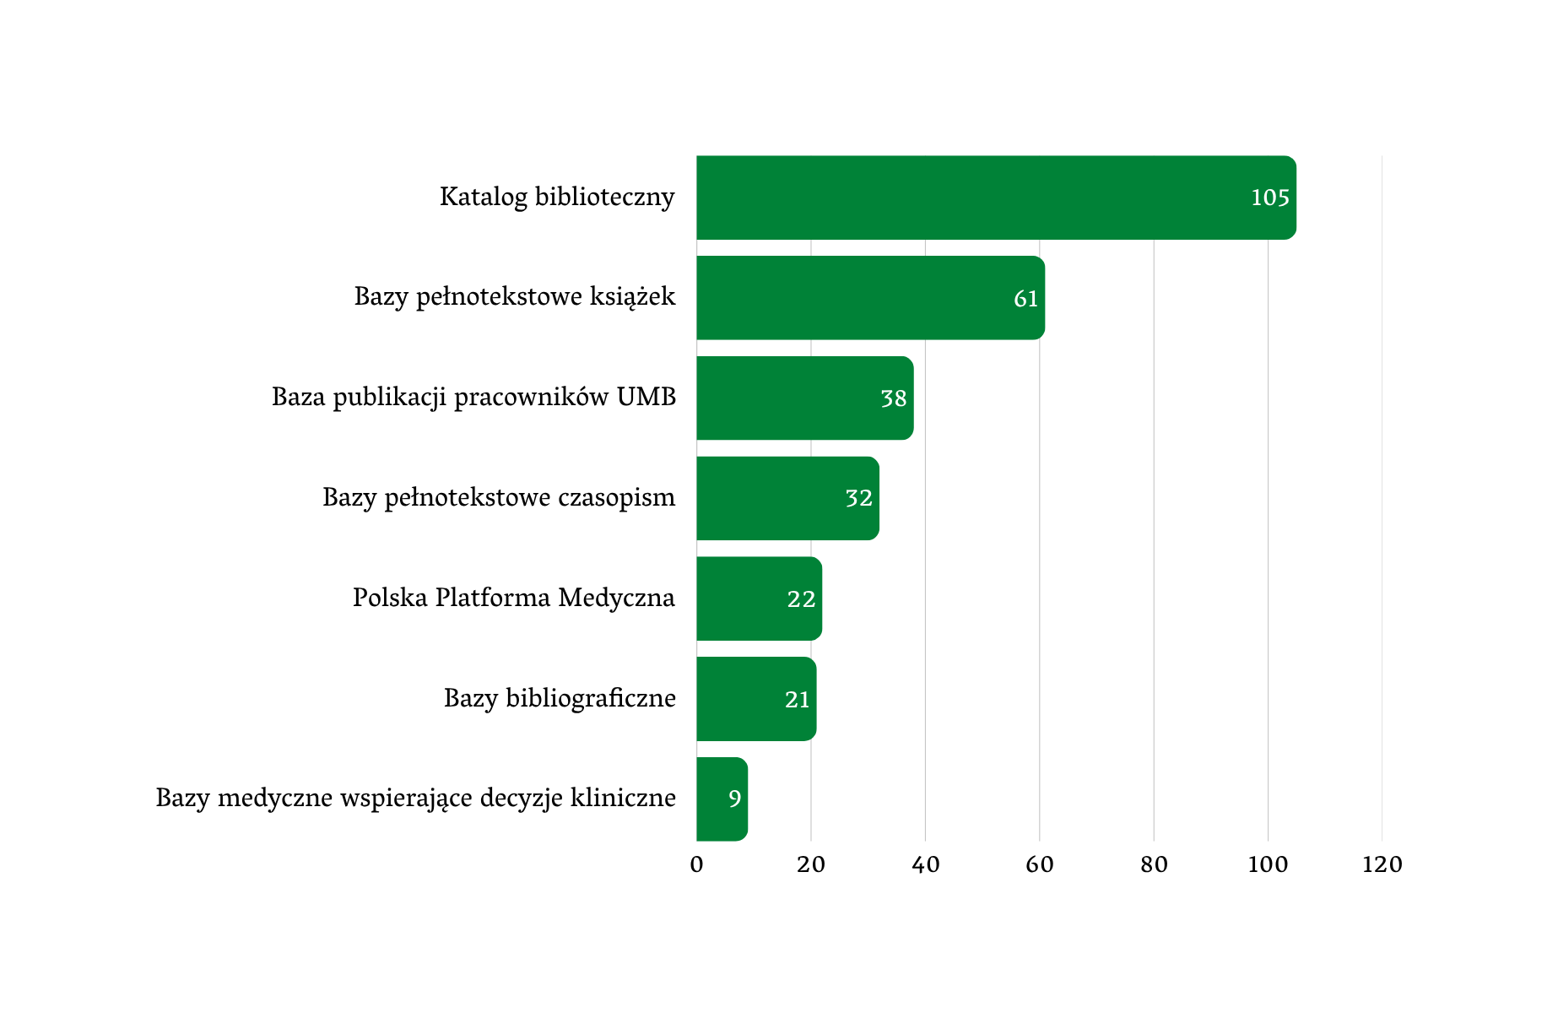
Zasoby
ELEKTRONICZNE
15

Slide 16
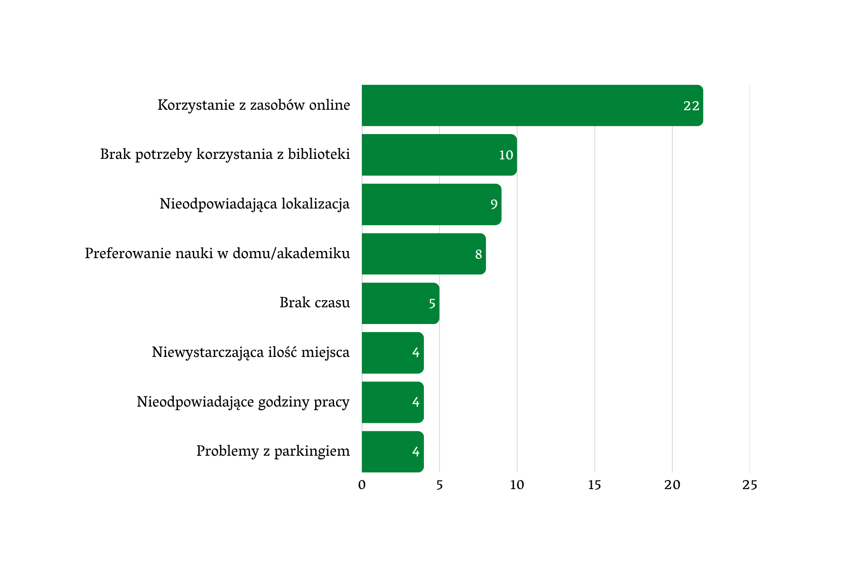
Powody
NIEODWIEDZANIA/
RZADKICH WIZYT
16

Slide 17
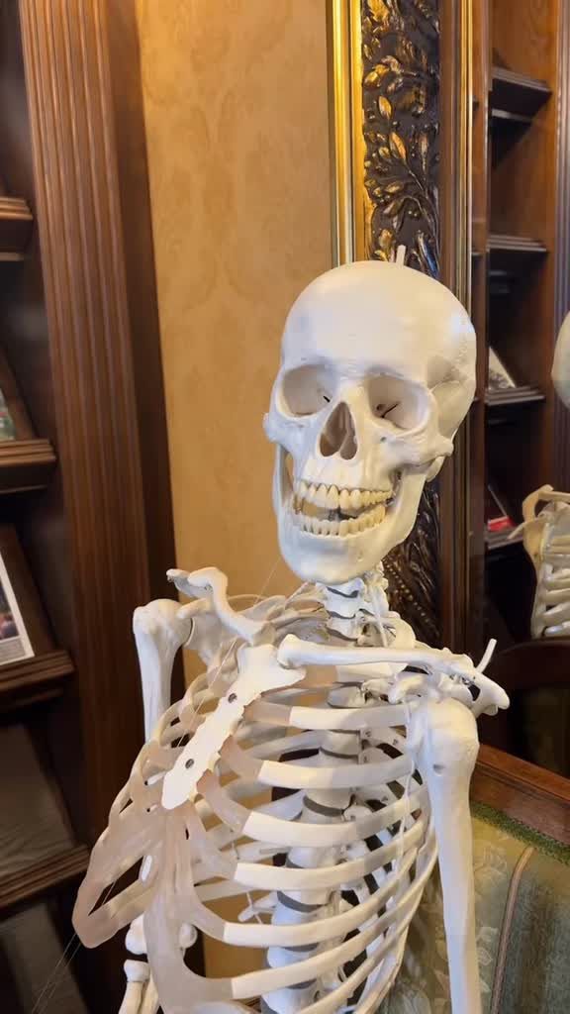
Czego chcą studenci?
  większej liczby kontaktów elektrycznych
  pojedynczych stanowisk do pracy
  większej liczby pokoi do głośnej nauki
  pokoi do samodzielnej nauki
  większej liczby podręczników
  poszerzenie baz online
  wydłużenia godzin pracy
  wygodniejszych krzeseł
  automatów z kawą, jedzeniem
  miejsca do odpoczynku, jedzenia, czasu wolnego
17

Slide 18
CECHA / OBSZAR | MŁODSZY STUDENT (LATA I–III) | STARSZY STUDENT (LATA IV–VI)
GŁÓWNY CEL WIZYT | Nauka stacjonarna (indywidualna i grupowa między zajęciami), wypożyczanie podręczników | Szybkie wypożyczenie/zwrot książek, korzystanie z baz cyfrowych
CZĘSTOTLIWOŚĆ | Wysoka – regularnie (1–2 razy w tygodniu lub codziennie), traktują bibliotekę jako „bazę wypadową” | Niższa – głównie sporadycznie, w okresie sesji egzaminacyjnej lub przed LEK/LDEK
POTRZEBY BIBLIOTECZNE | Tradycyjne podręczniki drukowane | Dostęp online do baz oraz e-booków
18

Slide 19
Czego dowiedzieliśmy się o pracownikach?
  korzystanie z usług biblioteki sporadycznie lub kilka razy w miesiącu
  główny cel wizyty - korzystanie z usług Oddziału Bibliografii, wypożyczenie i zwrot książek, korzystanie z komputera, ksero, skanera, Eduroam, nauka indywidualna
  częste korzystanie z baz online
19

Slide 20
Co mówią o nas użytkownicy?
„Nic bym nie zmieniała,
uwielbiam bibliotekę taką
jaka jest”
„Ogółem bardzo
miło i przyjemnie :) ”
„W mojej opinii wszystko
funkcjonuje wspaniale”
„Biblioteka UMB jest piękna
i pracuje w niej dużo wspaniałych osób. Dziękuję.”
„Wspaniałe miejsce,
wspaniali ludzie :)”
„Żadnych uwag,
super że taka ankieta
ma miejsce :) ”
„Zespół jest bardzo pomocny, kompetentny i życzliwy. Współpraca z Biblioteką jest na najwyższym poziomie.”

Slide 21
  Zrozumienie realnych, a nie domniemanych potrzeb
  Usprawnienie komunikacji i promocji
  Budowanie zaangażowanej społeczności
Dlaczego warto przeprowadzać takie ankiety?
21

Slide 22
  Baza/argument do wprowadzania zmian
  Podstawa do projektowania usług i treści skrojonych na miarę
  System wczesnego ostrzegania
  Obserwacja ewolucji potrzeb
Dlaczego warto przeprowadzać takie ankiety?
22

Slide 23
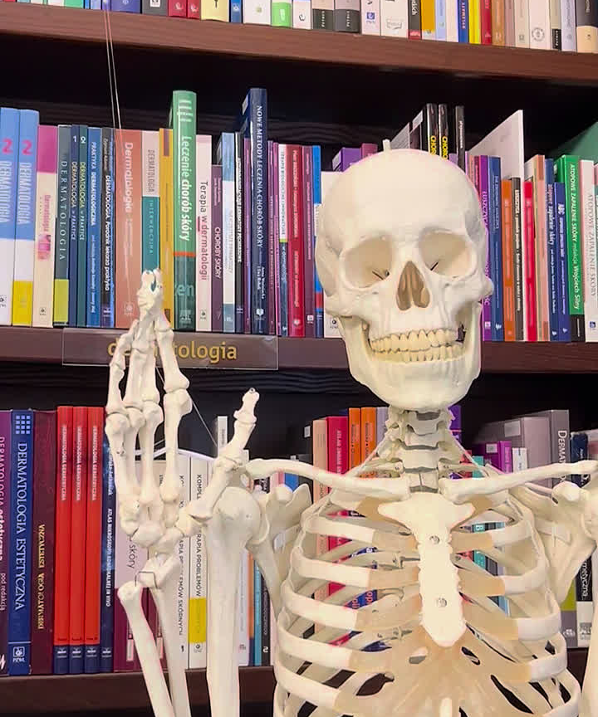
Dziękujemy
za uwagę
Katarzyna Dulko
katarzyna.dulko@umb.edu.pl
Katarzyna Dziamecka
katarzyna.dziamecka@umb.edu.pl

